Slide 1
Doprava a spoje v ČR

Slide 2
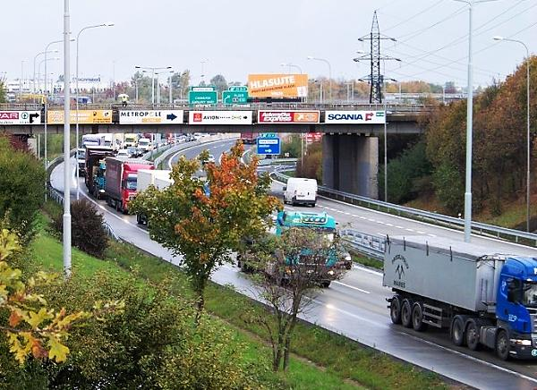
Význam dopravy
Doprava
Jedna z nejdůležitější složek hospodářství.
Zajišťuje dovoz a vývoz surovin, výrobků
Přepravuje osoby do zaměstnání, škol,…

Slide 3
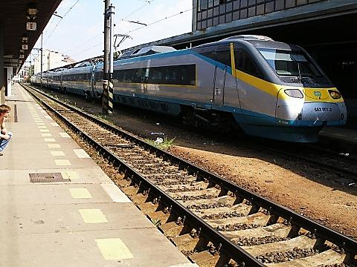
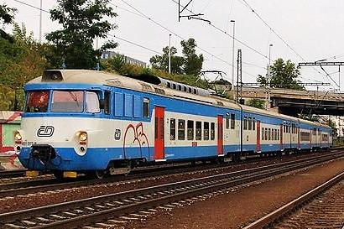
Vývoj dopravy po roce 1989
Transformace i v dopravě, privatizace – probíhá
Silniční doprava převzala řadu přeprav po železnici
Pokles vnitrostátní autobusové dopravy (omezení počtu spojů)
Roste význam mezinárodní letecké dopravy
Roste podíl mezinárodní a dálkové dopravy
Stávající dopravní síť zastaralá, nutná modernizace , výstavba dálnic

Slide 4
Dopravní soustava ČR
Silniční doprava základ
Železniční doprava základ
Letecká doprava
Vodní doprava
Potrubní doprava
Spoje doprava zpráv

Slide 5
Železniční doprava v ČR
Význam: základ osobní i nákladní dopravy
Výhody: méně energeticky náročná, menší zátěž životního prostředí
Nevýhody: pomalá, časově málo spolehlivá, nízká kultura osobní dopravy Nutná rekonstrukce a modernizace
Koridory = hlavní železniční tratě, mezinárodní tahy, propojují průmyslové oblasti

Slide 6
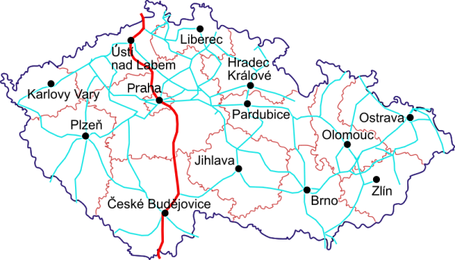
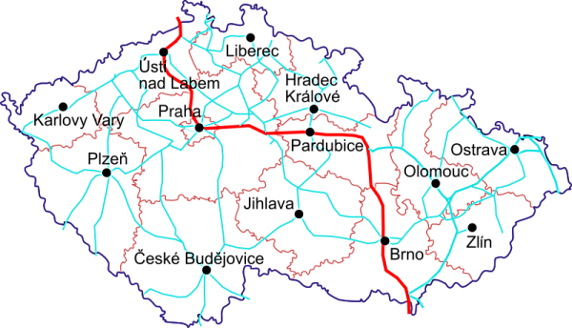
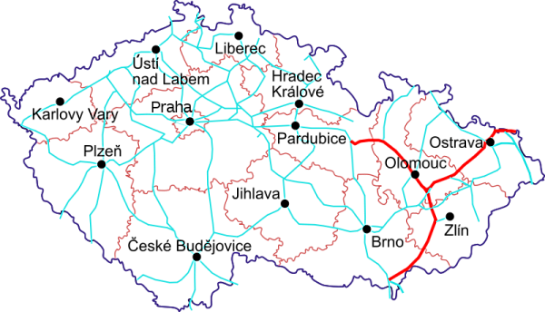
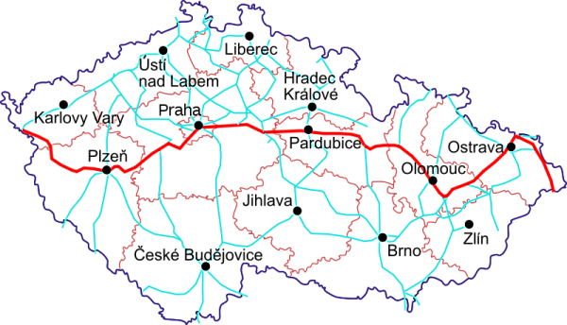
Železniční koridory – hlavní železniční tratě
IV. Železniční koridor
I. Železniční koridor
II. Železniční koridor
III. Železniční koridor

Slide 7
Silniční doprava
Výhody
Silniční síť
Nevýhody
Význam
Nejvyužívanější způsob dopravy v ČR
Slouží k přepravě osob a nákladu
Široká dostupnost, dojedete kamkoliv
Rychlost
Negativní vliv na životní prostředí, hluk, zplodiny
Zastaralá silniční siť
Chybí dálnice, obchvaty měst
Mezinárodní silnice (dálnice, rychlostní komunikace)
Státní silnice I., II., III. třída NUTNÁ MODERNIZACE

Slide 8
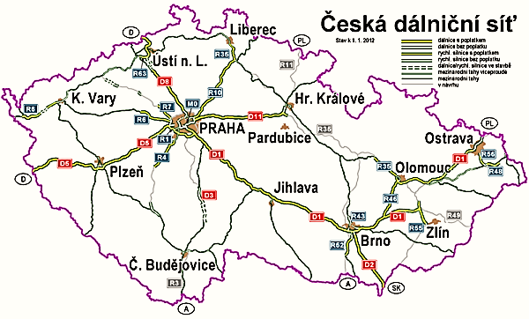
Dálnice a rychlostní silnice v Česku

Slide 9
Struktura výkonů dopravy
Zdroj: Učebnice Zeměpis naší vlasti, údaje z roku 2004

Slide 10
Méně významné druhy dopravy v ČR
Letecká doprava
Hlavně v mezi-národním styku
Největší letiště Praha-Václava Havla
další letiště pro mezinárodní provoz - Ostrava, Brno, Karlovy Vary
Říční doprava
Nedostatek splavných toků
Přeprava rozměrných nákladů, staveb. materiálů po Labi, po Vltavě
Rekreační doprava (parníky)
Potrubní doprava
Ropovody z Ruska – Družba, z Německa Ingolstad (IKL)
Plynovody z Ruska (severní a jižní větev) pokračuje do Německa

Slide 11
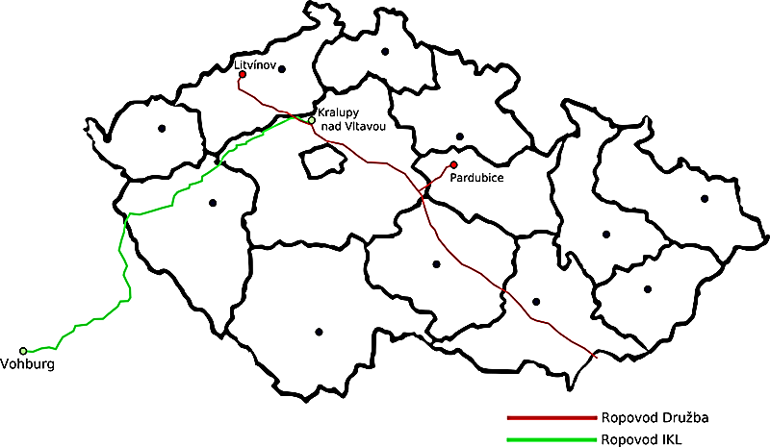
Mapa ropovodů na území ČR

Slide 12
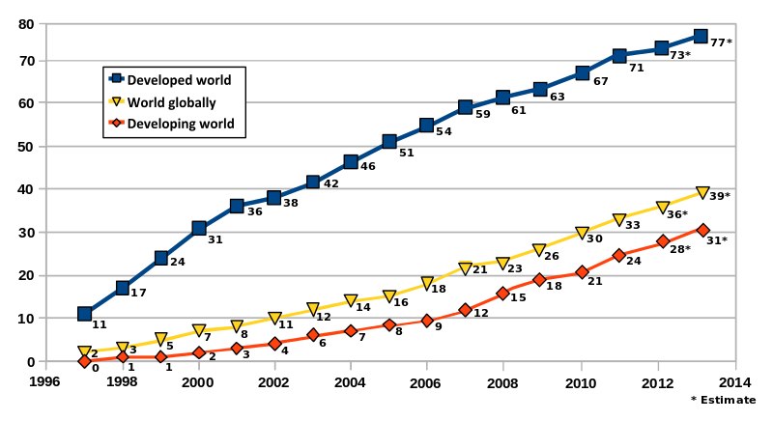
Spoje
Doprava zpráv, zásilek a šíření informací
Ovlivňují život celé společností
Zahrnují: rozhlas, televizi, poštovní a telefonní služby, internet aj.
Počet uživatelů internetu na 100 obyvatel
Rozvinuté státy
Světový průměr
Rozvojové státy
Nyní velký rozmach a modernizace mobilních sítí a internetu

Slide 13
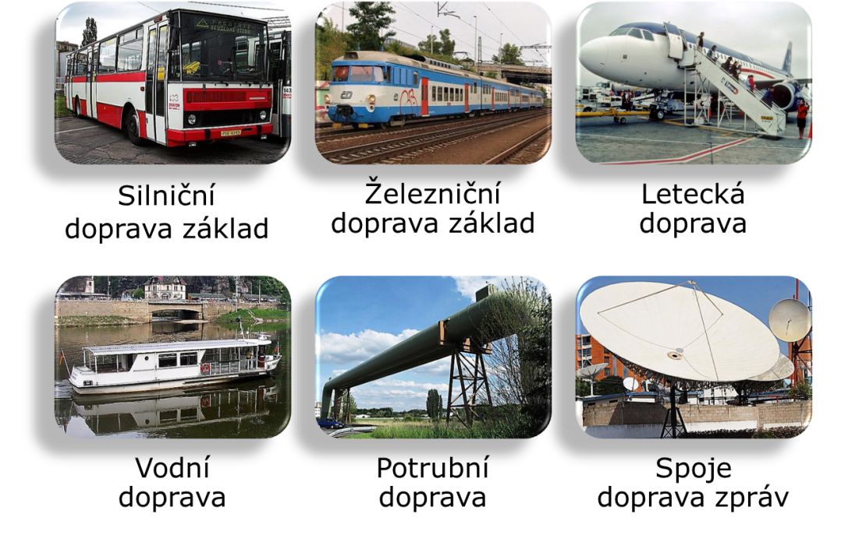
Úkol: Odpovídej na kontrolní otázky.
Nápověda: obrázek
1. Které druhy dopravy mají pro naše hospodářství největší význam? Proč?
2. Proč má vodní doprava u nás malý význam?
3. Která doprava zajišťuje dovoz ropy a zemního plynu?
4. Co zajišťují spoje a proč významně ovlivňují život celé společnosti?
5. Jaké jsou negativní vlivy silniční dopravy na životní prostředí. Které druhy dopravy jsou ekologicky šetrnější?

Slide 14
Použité zdroje
File:Pardubice, Vozovna Dukla, Karosa.JPG. In: Wikipedia: the free encyclopedia [online]. San Francisco (CA): Wikimedia Foundation, 12.5.2007 [cit. 2013-08-21]. Dostupné z: http://commons.wikimedia.org/wiki/File:Pardubice,_Vozovna_Dukla,_Karosa.JPG
Soubor:Elektrická jednotka 451.017, Lihovar.jpg. In: Wikipedia: the free encyclopedia [online]. San Francisco (CA): Wikimedia Foundation, 15.9.2009 [cit. 2013-08-21]. Dostupné z: http://cs.wikipedia.org/wiki/Soubor:Elektrick%C3%A1_jednotka_451.017,_Lihovar.jpg
File:326ab - LAN Airbus A320, CC-COO@LIM,03.10.2004 - Flickr - Aero Icarus.jpg. In: Wikipedia: the free encyclopedia [online]. San Francisco (CA): Wikimedia Foundation, 19.8.2013 [cit. 2013-08-21]. Dostupné z: http://commons.wikimedia.org/wiki/File:326ab_-_LAN_Airbus_A320,_CC-COO@LIM,03.10.2004_-_Flickr_-_Aero_Icarus.jpg?uselang=en
File:Hrensko-Schoena ferry across Elbe.jpg. In: Wikipedia: the free encyclopedia [online]. San Francisco (CA): Wikimedia Foundation, 13.2.2013 [cit. 2013-08-21]. Dostupné z: http://commons.wikimedia.org/wiki/File:Hrensko-Schoena_ferry_across_Elbe.jpg
File:Měšice (2).jpg. In: Wikipedia: the free encyclopedia [online]. San Francisco (CA): Wikimedia Foundation, 25.6.2011 [cit. 2013-08-21]. Dostupné z: http://commons.wikimedia.org/wiki/File:M%C4%9B%C5%A1ice_%282%29.jpg
File:Antena parabólica.jpg. In: Wikipedia: the free encyclopedia [online]. San Francisco (CA): Wikimedia Foundation, 22.10.2012 [cit. 2013-08-21]. Dostupné z: http://commons.wikimedia.org/wiki/File:Antena_parab%C3%B3lica.jpg?uselang=cs
Soubor:Prvni zeleznicni koridor.svg. In: Wikipedia: the free encyclopedia [online]. San Francisco (CA): Wikimedia Foundation, 14.9.2008 [cit. 2013-08-22]. Dostupné z: http://cs.wikipedia.org/wiki/Soubor:Prvni_zeleznicni_koridor.svg
Soubor:Choceň.jpg. In: Wikipedia: the free encyclopedia [online]. San Francisco (CA): Wikimedia Foundation, 8.3.2010 [cit. 2013-08-22]. Dostupné z: http://cs.wikipedia.org/wiki/Soubor:Choce%C5%88.jpg
Soubor:MB O 405 N MVV274.jpeg. In: Wikipedia: the free encyclopedia [online]. San Francisco (CA): Wikimedia Foundation, 25.3.2005 [cit. 2013-08-25]. Dostupné z: http://cs.wikipedia.org/wiki/Soubor:MB_O_405_N_MVV274.jpeg
File:Třebonice, Pražský okruh, most silnice Třebonice - Chrášťany.jpg. In: Wikipedia: the free encyclopedia [online]. San Francisco (CA): Wikimedia Foundation, 20.10.2010 [cit. 2013-08-26]. Dostupné z: http://cs.wikipedia.org/wiki/Soubor:Praha,_Cholupice,_Pra%C5%BEsk%C3%BD_okruh,_most.JPG
Http://cs.wikipedia.org/wiki/Soubor:Parnik_Vysehrad_Zbraslav1.jpg. In: Wikipedia: the free encyclopedia [online]. San Francisco (CA): Wikimedia Foundation, 1.5.2009 [cit. 2013-08-26]. Dostupné z: Soubor:Parnik Vysehrad Zbraslav1.jpg
Soubor:Internet users per 100 inhabitants ITU.svg. In: Wikipedia: the free encyclopedia [online]. San Francisco (CA): Wikimedia Foundation, 4.6.2013 [cit. 2013-08-26]. Dostupné z: http://cs.wikipedia. org/wiki/Soubor:Internet_users_per_100_inhabitants_ITU.svg

Slide 15
Použité zdroje
Soubor:390029 'City of Stoke-on-Trent' at Birmingham New Street.JPG. In: Wikipedia: the free encyclopedia [online]. San Francisco (CA): Wikimedia Foundation, 10.3.2005 [cit. 2013-08-23]. Dostupné z: http://cs.wikipedia.org/wiki/Soubor:390029_%27City_of_Stoke-on-Trent%27_at_Birmingham_New_Street.JPG
Soubor:Druhy zeleznicni koridor.svg. In: Wikipedia: the free encyclopedia [online]. San Francisco (CA): Wikimedia Foundation, 14.9.2008 [cit. 2013-08-23]. Dostupné z: http://cs.wikipedia.org/wiki/Soubor:Druhy_zeleznicni_koridor.svg
Soubor:Treti zeleznicni koridor.svg. In: Wikipedia: the free encyclopedia [online]. San Francisco (CA): Wikimedia Foundation, 14.9.2008 [cit. 2013-08-23]. Dostupné z: http://cs.wikipedia.org/wiki/Soubor:Treti_zeleznicni_koridor.svg
Soubor:Ctvrty zeleznicni koridor.svg. In: Wikipedia: the free encyclopedia [online]. San Francisco (CA): Wikimedia Foundation, 14.9.2008 [cit. 2013-08-23]. Dostupné z: http://cs.wikipedia.org/wiki/Soubor:Ctvrty_zeleznicni_koridor.svg
File:Praha-Holešovice, mytí Pendolina (3).jpg. In: Wikipedia: the free encyclopedia [online]. San Francisco (CA): Wikimedia Foundation, 9.6.2013 [cit. 2013-08-23]. Dostupné z: http://commons.wikimedia.org/wiki/File:Praha-Hole%C5%A1ovice,_myt%C3%AD_Pendolina_%283%29.jpg
File:Most Dolni Loucky Vlak 1.JPG. In: Wikipedia: the free encyclopedia [online]. San Francisco (CA): Wikimedia Foundation, 30.10.2012 [cit. 2013-08-23]. Dostupné z: http://commons.wikimedia.org/wiki/File:Most_Dolni_Loucky_Vlak_1.JPG
Soubor:Czech Highways 2012.png Skočit na: Navigace, Hledání. In: Wikipedia: the free encyclopedia [online]. San Francisco (CA): Wikimedia Foundation, 18.11.2012 [cit. 2013-08-25]. Dostupné z: http://cs.wikipedia.org/wiki/Soubor:Czech_Highways_2012.png
File:Praha, Řepy, Sídliště Řepy, Hlušičkova, staveniště tramvajové tratě.JPG. In: Wikipedia: the free encyclopedia [online]. San Francisco (CA): Wikimedia Foundation, 22.6.2010 [cit. 2013-08-25]. Dostupné z: http://cs.wikipedia.org/wiki/Soubor:Skoda-LKW_S706.jpg
Soubor:Tatra1011.jpg. In: Wikipedia: the free encyclopedia [online]. San Francisco (CA): Wikimedia Foundation, 23.7.2007 [cit. 2013-08-25]. Dostupné z: http://cs.wikipedia.org/wiki/Soubor:Tatra1011.jpg
File:R1-Exit Orech.jpg. In: Wikipedia: the free encyclopedia [online]. San Francisco (CA): Wikimedia Foundation, 26.6.2008 [cit. 2013-08-25]. Dostupné z: http://commons.wikimedia.org/wiki/File:R1-Exit_Orech.jpg
File:PrstA Ruzyne Praha 3158.jpg. In: Wikipedia: the free encyclopedia [online]. San Francisco (CA): Wikimedia Foundation, 15.11.2007 [cit. 2013-08-26]. Dostupné z: http://commons.wikimedia.org/wiki/File:PrstA_Ruzyne_Praha_3158.jpg
Soubor:Wellhead Bohrlochkopf.JPG. In: Wikipedia: the free encyclopedia [online]. San Francisco (CA): Wikimedia Foundation, 16.2.2010 [cit. 2013-08-26]. Dostupné z: http://cs.wikipedia.org/wiki/Soubor:Wellhead_Bohrlochkopf.JPG
Soubor:Czech pipelines.png. In: Wikipedia: the free encyclopedia [online]. San Francisco (CA): Wikimedia Foundation, 17.4.2007 [cit. 2013-08-26]. Dostupné z: http://cs.wikipedia.org/wiki/Soubor:Czech_pipelines.png

